Slide 1
朝花夕拾
阅读分享

Slide 2
经典作品汇聚了文学中永恒的宝贵品质：冷 峻、悲悯、雅致、庄重，因此只有基于经典作品的阅 读，才有可能是有效的、理想的阅读。鲁迅先生的散 文大多是现代文学史上的经典之作，《朝花夕拾》中的这十篇散文， 比较完整地记录了鲁迅从幼年到青年时期的生活道 路和经历，生动描绘了清末民初的社会风貌，文笔隽 永，意蕴深刻。今天我们上一堂读书分享课，请同学 们把自己的阅读体会和大家交流共享。

Slide 3
旧事重提，忆温馨童年
长妈妈是谁？她为什么叫“长妈妈”？
长妈妈给鲁迅教了哪些规矩？
鲁迅在喜欢上《山海经》之前最喜欢的书是什么？
鲁迅为什么自己无法买到《山海经》？

Slide 4
旧事重提，忆温馨童年
鲁迅在何处“招供”自己“仇猫”？
走出森林不久、但学术文艺很客观的是哪类人？
海昌蒋氏婚礼上的红面书叫什么？
《阿长与山海经》和《狗，鼠，猫》中都提到的动物是什么？

Slide 5
旧事重提，忆温馨童年
“长妈妈”是个什么样的人？
你理解的“孝顺”是什么？

Slide 6
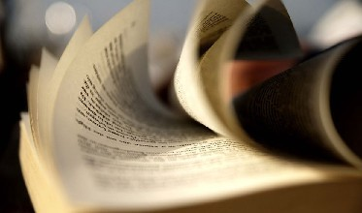
落实方法，善深入文本
留心小细节
析作者内心
勇于发问
结合自身
分析文本

Slide 7
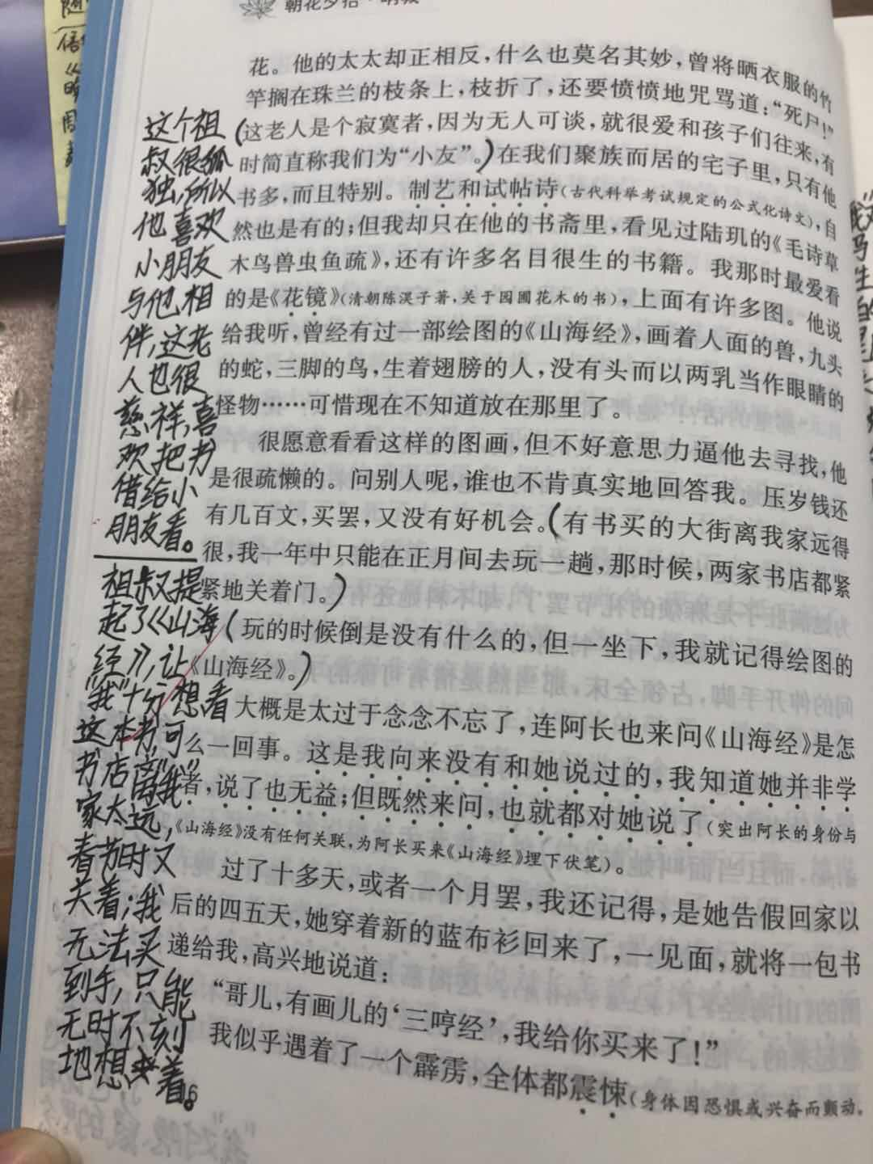
挖掘更多“宝藏”
注重细节

Slide 8
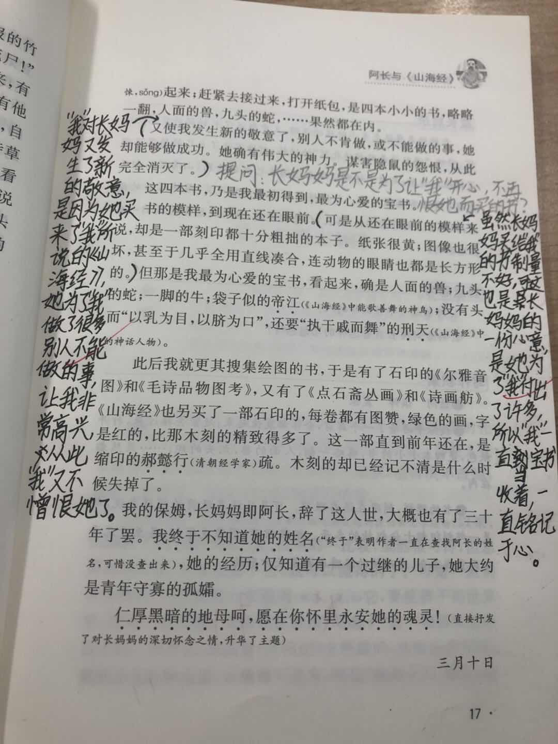
挖掘更多“宝藏”
注重细节

Slide 9
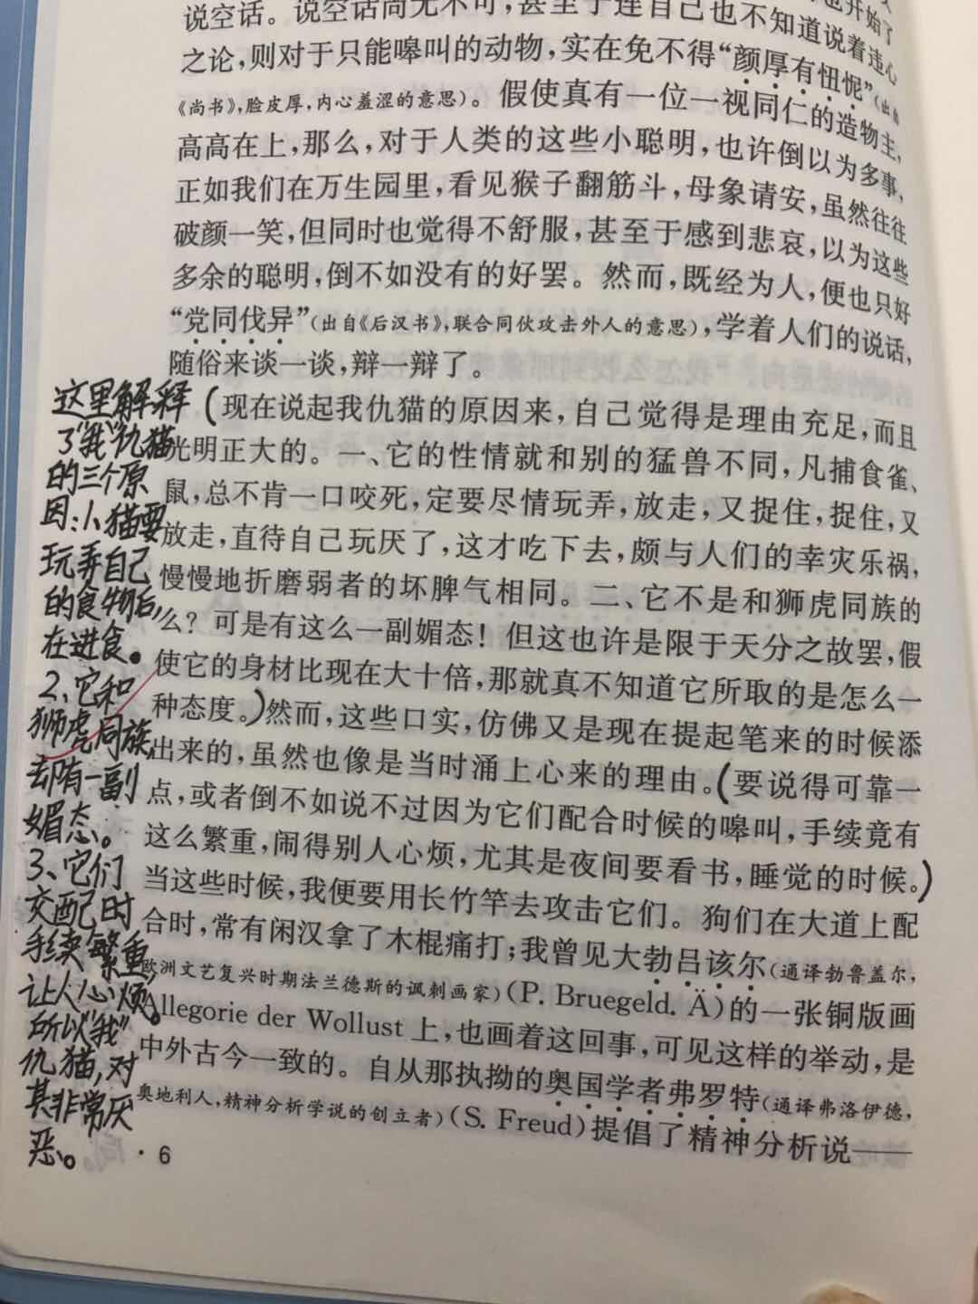
挖掘更多“宝藏”
注重细节

Slide 10
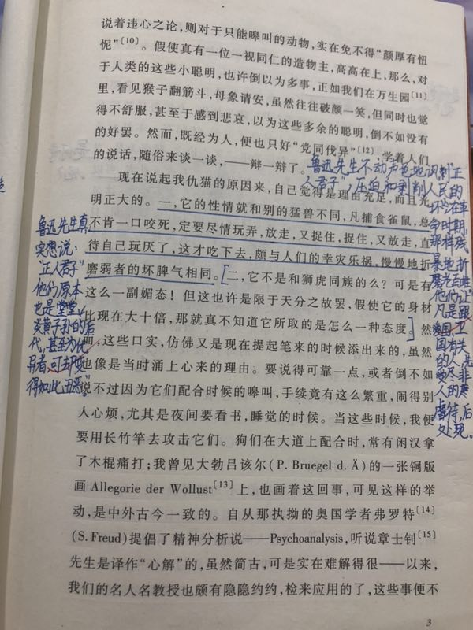
解析作者内心深意
深入文字

Slide 11
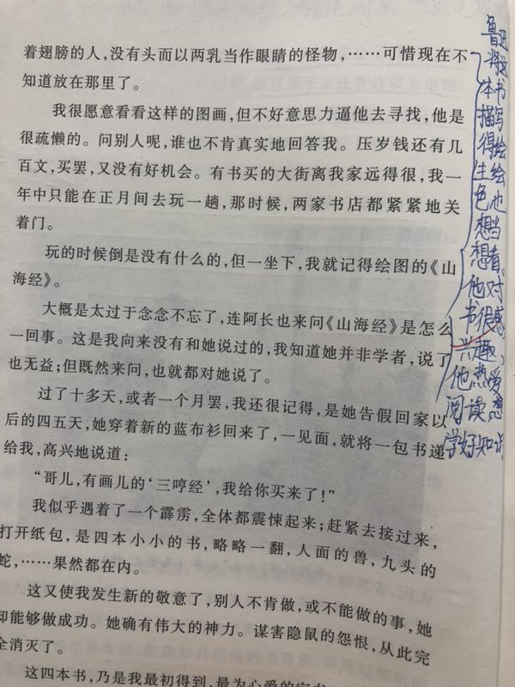
解析作者内心深意
深入文字

Slide 12
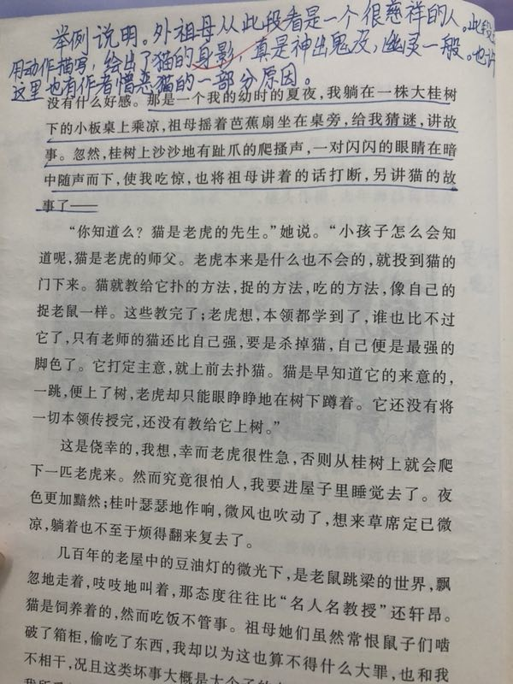
解析作者内心深意
深入文字

Slide 13
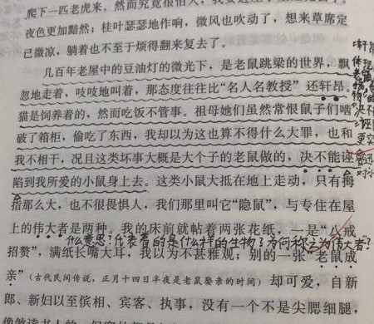
引发讨论及深入思考
善于发问

Slide 14
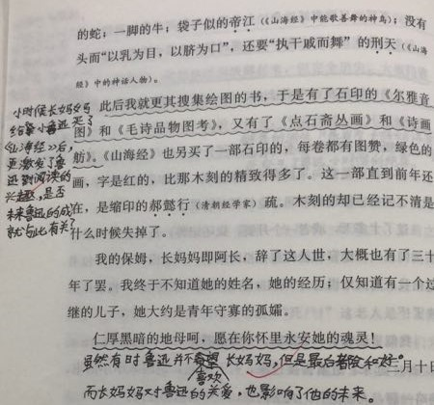
引发讨论及深入思考
善于发问

Slide 15
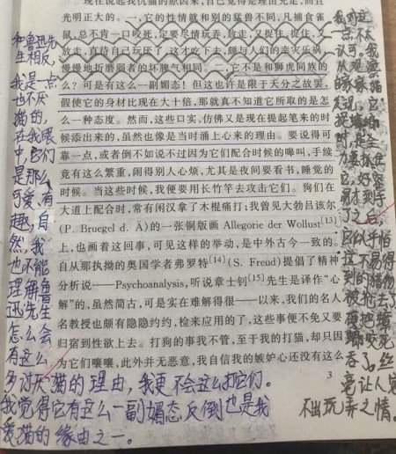
将故事与现实结合
结合自身

Slide 16
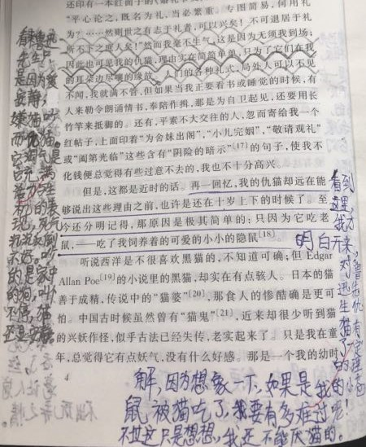
将故事与现实结合
结合自身

Slide 17
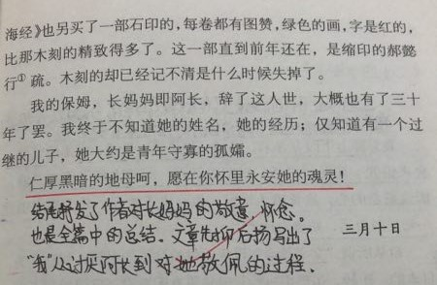
增强文本赏析能力
分析写作手法

Slide 18
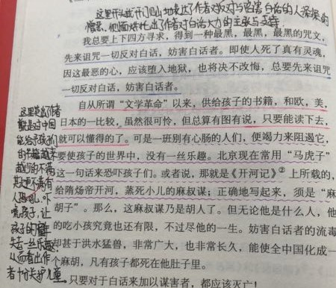
增强文本赏析能力
分析写作手法

Slide 19
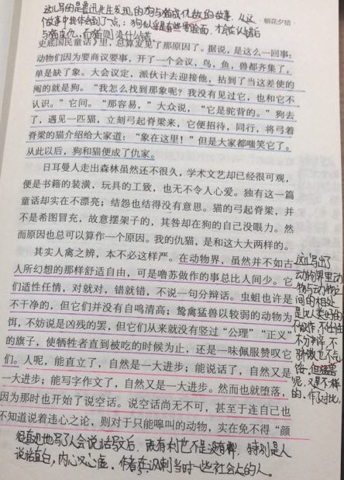
增强文本赏析能力
分析写作手法

Slide 20
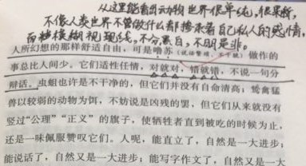
增强文本赏析能力
分析写作手法

Slide 21
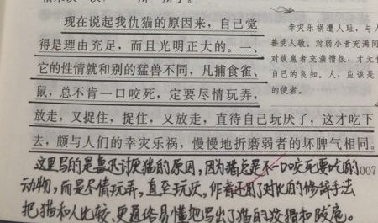
增强文本赏析能力
分析写作手法

Slide 22
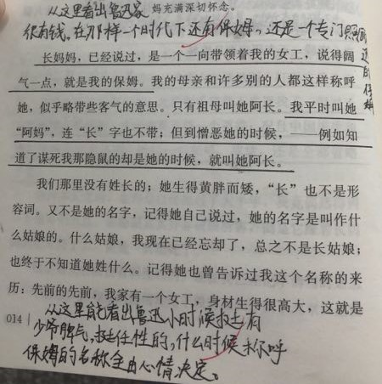
增强文本赏析能力
分析写作手法

Slide 23
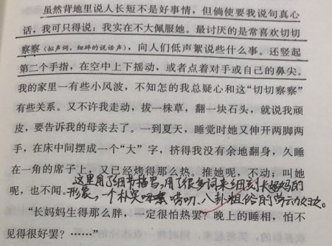
增强文本赏析能力
分析写作手法

Slide 24
朝花夕拾，思百味人生
不同年龄的人，读《朝花夕拾》都会获得不同的感受， 这就是经典作品带给我们的历久弥新的体验。

